Slide 1
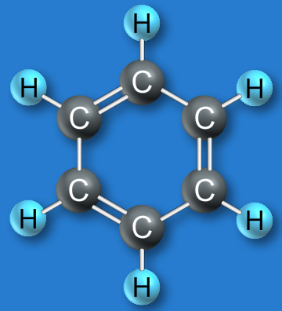
স্বাগতম

Slide 2
শিক্ষক পরিচিতি
মোঃ জাকির হোসেন ( প্রভাষক রসায়ন)
দৌলতপুর ডিগ্রী কলেজ
বেলকুচি, সিরাজগঞ্জ
মোবাইল-০১৭১৮৭৫৭০৬১
G-mail: zakir2kk17@gmail.com

Slide 3
পাঠ পরিচিতি
শ্রেনীঃ দ্বাদশ
বিষয়ঃ রসায়ন দ্বিতীয় পত্র
সময়ঃ ৪৫ মিনিট

Slide 4
পুর্ব জ্ঞান যাচাই

Slide 5
পাঠ শিরোনাম
জৈব যৌগের শ্রেনীবিন্যাস ।

Slide 6
শিখনফল
এই পাঠ শেষে শিক্ষাথীরা-
জৈব যৌগ কি তা বলতে পারবে ?
জৈব যৌগের শ্রেনীবিন্যাস করতে পারবে ?
মুক্তশিকল, বদ্ধশিকল, সুষম চাক্রিক, বিষম চাক্রিক যৌগ কাকে বলে বলতে পারবে ।

Slide 8
একক কাজ
ক্যটিনেশান কী ?

Slide 9
সমাধান
একাধিক কার্বন পরমানু পরস্পর যুক্ত হয়ে দীর্ঘ শিকল বা বলয় গঠন করার ধর্মকে ক্যটিনেশান বলে।

Slide 10
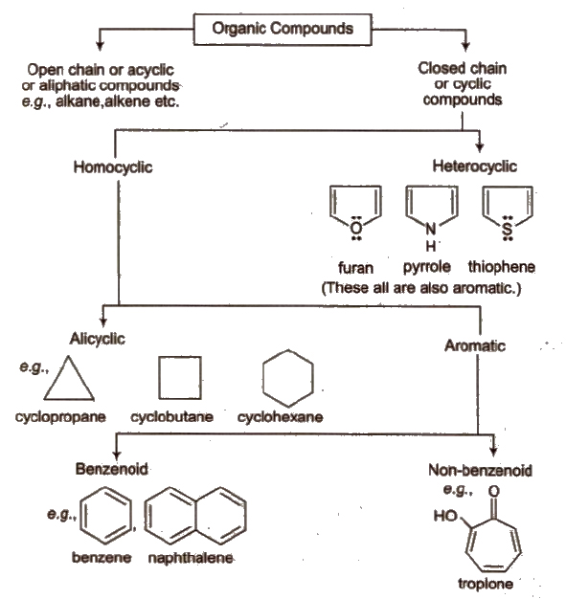
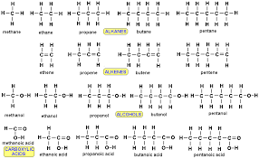

Slide 11
দলিয় কাজ
বিষম চাক্রিক যৌগ কাকে বলে দুটি উদাহরন দাও ?

Slide 12
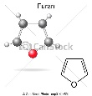
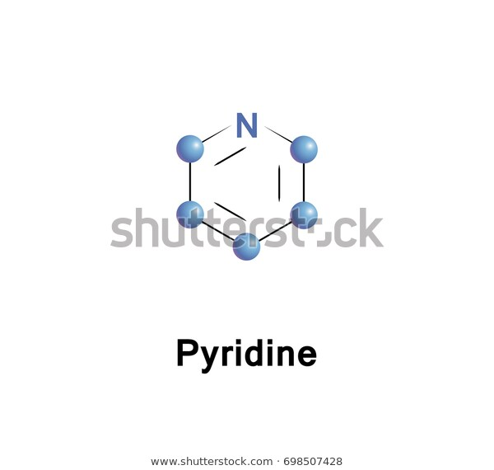
সমাধান
বিষম চাক্রিকঃ এ জাতীয় যৌগের চক্র কাঠামোতে কার্বন পরমানু ছারাও অন্যান্য হেটারো পরমানু (যেমন-O,N,S) বর্তমান থেকে চক্র বা বলয় গঠন করে তাকে বিষম চাক্রিক যৌগ বলে।
উদাহরন – পিড়িডিন, ফিউরান, থায়োফিন ।

Slide 13
মূল্যায়ন
১। কোনটি অসম্পৃক্ত যৌগ ?
(ক) CH₄ (খ) C₂H₂ (গ) C₂H₆ (ঘ) C₆H₁₂
২। কোনটি হেটারো অ্যারোমেটিক যৌগ নয় ?
(ক) বেনজিন (খ) পিড়িডিন (গ) ফিউরান (ঘ) থায়োফিন ।

Slide 14
বাড়ির কাজ
C₆H₁₀এবং C₆H₆ এর মধ্যে তুমি কোন পার্থক্য করতে পারো কি ?

Slide 15
ধন্যবাদ

